Slide 1

재정국 공지사항

Slide 2
1. 위민오브피스 이관 현황
구분 | 여성연합 | 위민오브피스 | 비고
정상 출금 | 965명 | 5,199명
신청서 있는 회원 | 126명 |  | 본부위임
신청서 없는 회원 | 839명
초창기 등록회원
회원정보 부정확(휴대번호, 주소 등)
본부 안내문자 수신 불가능
은행발송 문자로 인한 해지 가능성

Slide 3
예배 주보 또는 단체 연락망을 통해 위민오브피스 안내 및 홍보
회비 추가 납부가 아닌 기존 회비를
이관 하는 것으로,
본부위임으로 하는 것에 동의
2.
지부 협조 요청사항

Slide 4
3. 지구가족사랑1%운동
핸드폰 소액결제 CMS 운영여부 건
논의 후 다음 월례회의 때까지
의견을 주시기를 부탁드립니다.

Slide 5

핸드폰 소액결제 후원:
매월 핸드폰요금에서 5천원 이하 소액을 지구가족사랑1%운동 기금으로 후원하는 방법
현재 핸드폰 소액결제 후원 현황
총 등록자: 340명(340,000원)
실 후원자 비율: 30% (102,000원)
핸드폰 출금수수료: 건 당 100원
월 운영수수료: 30,000원 선

Slide 6
운영이
어려운
이유?
본부에 후원신청 후 회원이 직접 통신사로 전화해 소액결제 동의를 신청해야 함
핸드폰 요금제 변경/ 통신사 이동 시
재신청 필요
실제로 후원이 되는 비율이 낮음

Slide 7
제안 : 핸드폰 소액결제 폐지 -> 정기후원 CMS 신청
정기후원 CMS로 3,000원 이상 후원
지속적인 후원이 가능
정기후원 신청서(홈페이지 다운로드)로 신청 가능
지부 별 지구가족사랑1%운동 후원자 관리 가능
국세청 홈텍스를 통한 기부금영수증 발급

Slide 8
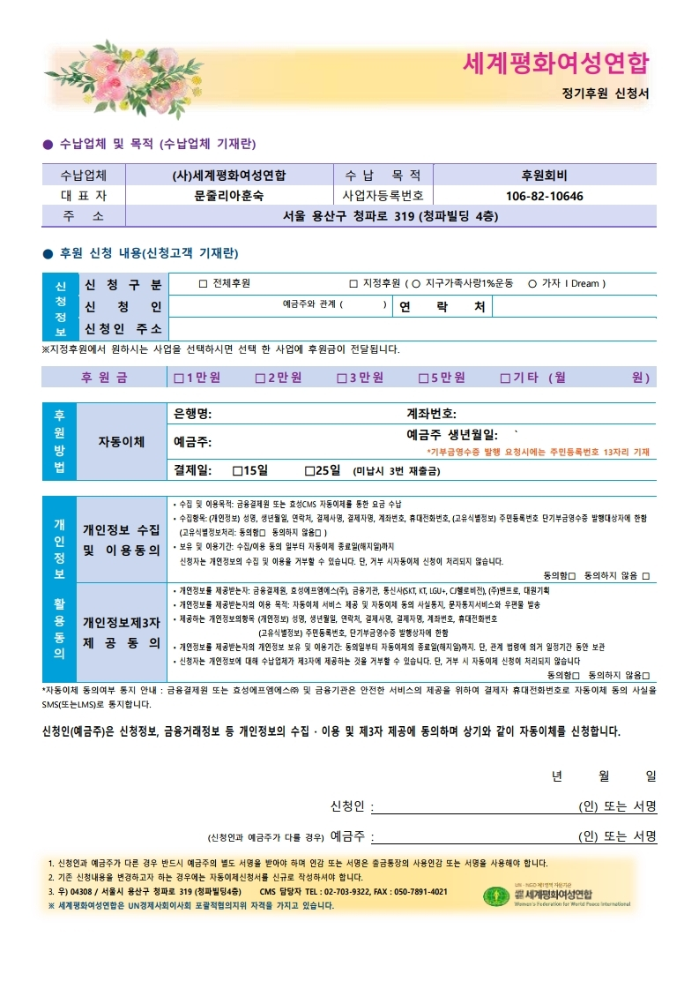
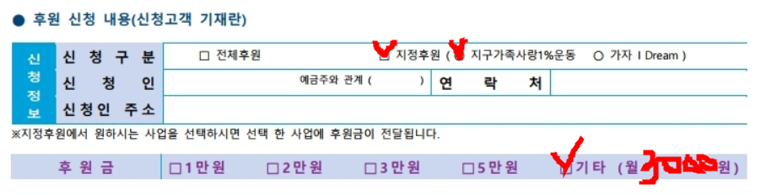
정기후원 CMS 신청 예시

